Slide 1
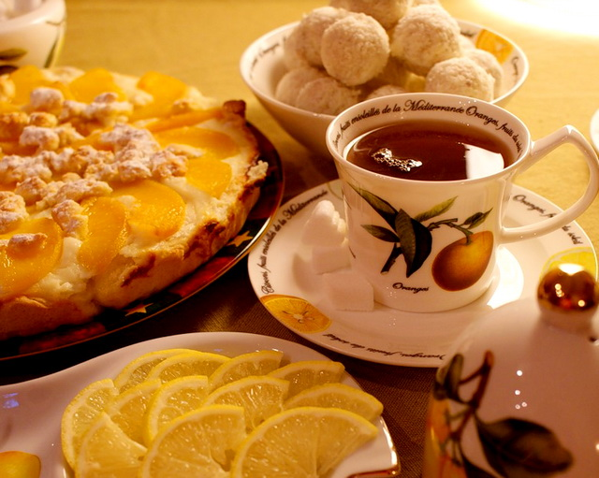
Презентация внеклассного мероприятия
«Чай – интернациональный напиток»
Гудкова Елена Сергеевна,
ГБПОУ «Чайковский техникум промышленных технологий и управления»

Slide 2
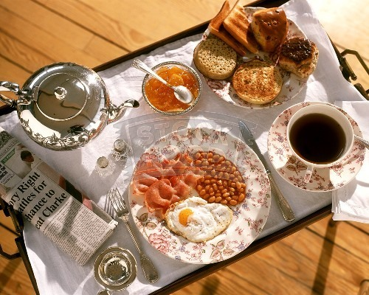
На вечереющем балконе
Собрались все – и млад, и стар,
Сближает всех в одном законе
Кипящий бурно самовар.
Цветут лиловые сирени,
Чеканит золото закат
И в мыслях разгоняет тени
Китайской травки аромат. К. Бальмонт

Slide 3
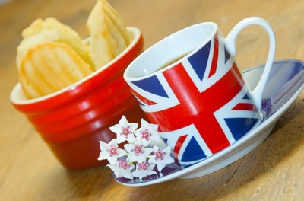
If you are cold, tea will warm you,
If you are heated, it will cool you,
If you are depressed, it will cheer you,
If you are excited, it will calm you.

Slide 4

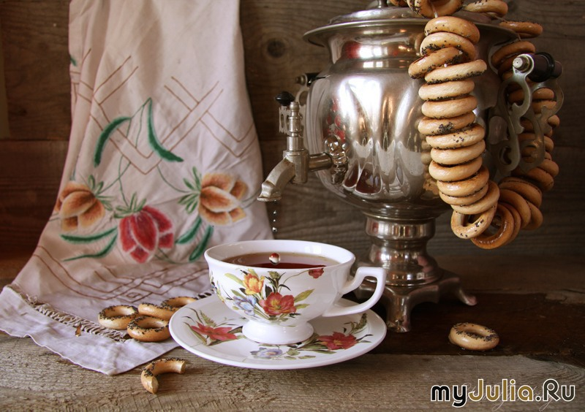
Чаепитие органично вписалось в старинные традиции гостеприимства русского народа.

Slide 5
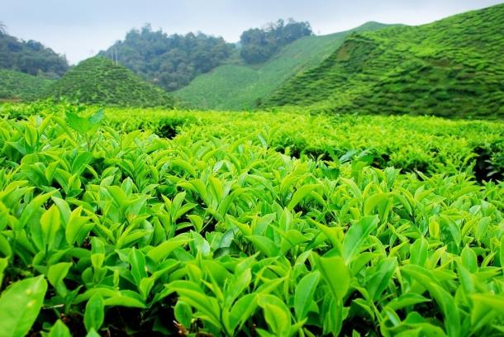
Чай - это богатейшая аптека и прекрасное косметическое средство.

Slide 6
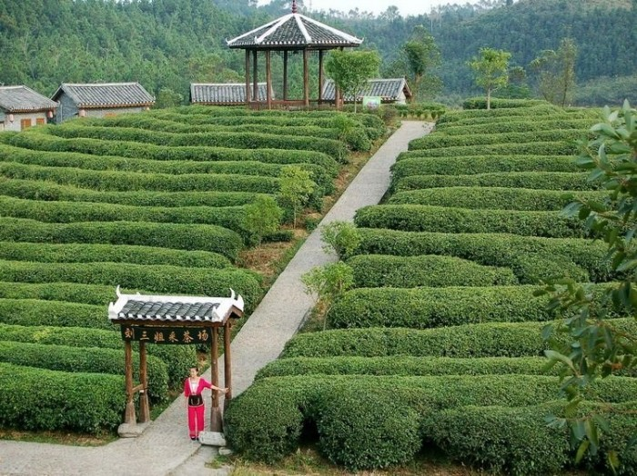
Родина чая - Китай. Открытие чая приписывают мифическому правителю древности по имени Шэнь Нун, жившему около 4800 лет тому назад.

Slide 7
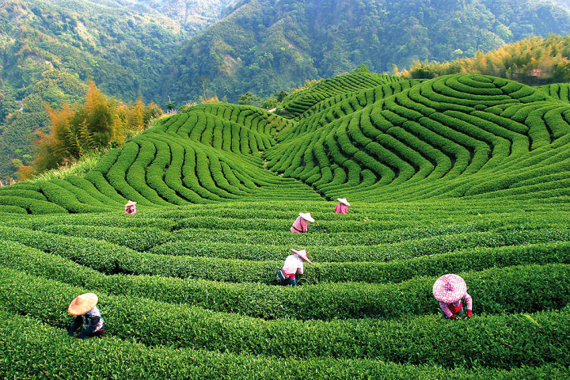
Собирали чай только женщины. Считалось, что аромат женских рук не портит запах чая.
Для китайского императора чай собирали только девушки в возрасте до 16 лет.

Slide 8
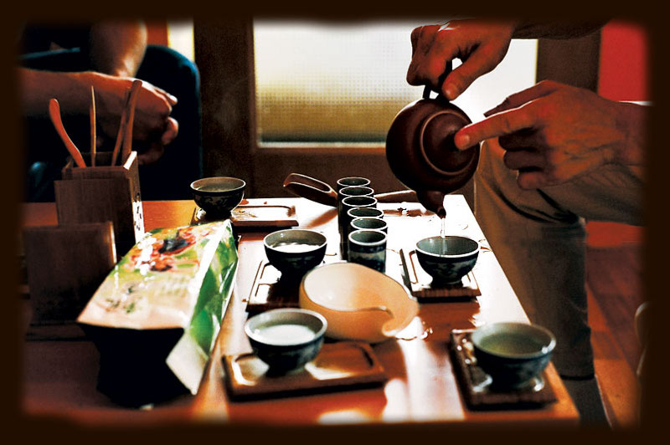
Чайная церемония - обряд, зародившейся в Китае еще до нашей эры, в настоящее время в чистом виде сохранился только в Японии.

Slide 9
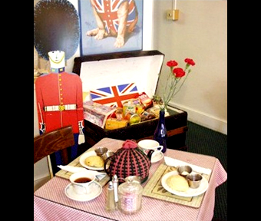
Britain imports about 20% of all the world's tea.
Tea was first brought to Britain in the early 17th century by the East India Company.

Slide 10
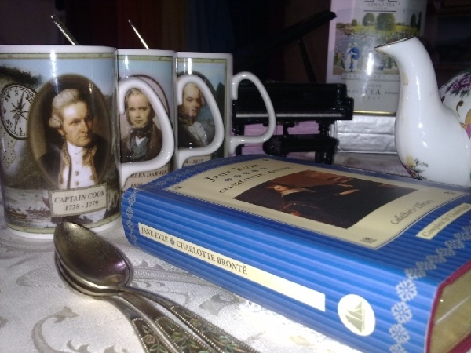
The ritual of drinking teas was introduced in the 17th century by Catherine of Braganza, the wife of the King Charles the Second.

Slide 11
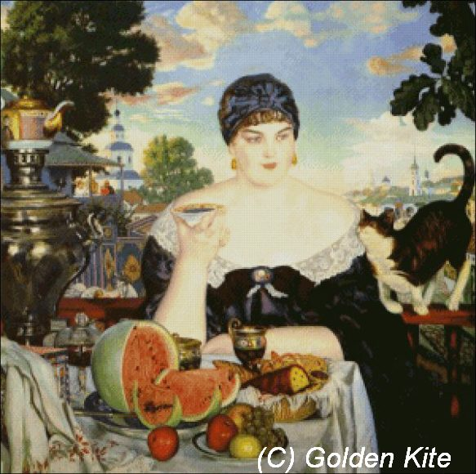
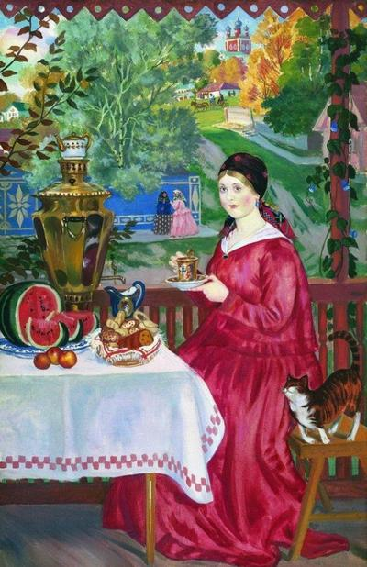
Кустодиев Б.М.

Slide 12
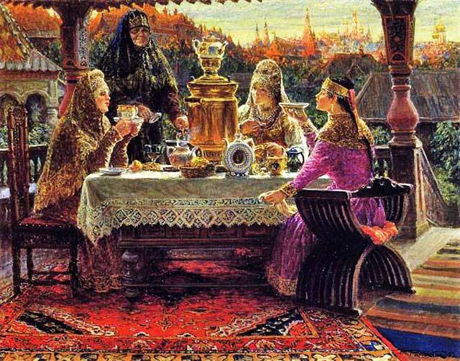
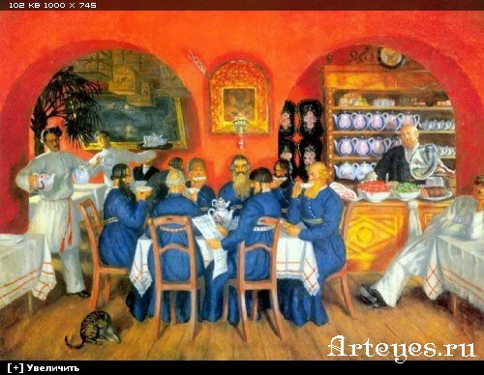
Русское чаепитие

Slide 13
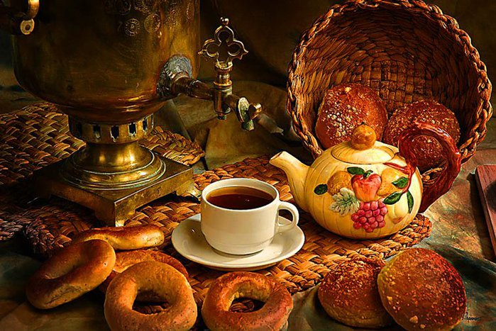
Смеркалось: на столе блистая,
Шипел вечерний самовар,
Китайский чайник нагревая,
Над ним клубился легкий пар,
Разлитый Ольгиной рукою,
По чашкам темною струею
Уже душистый чай бежал.
А.С.Пушкин

Slide 14
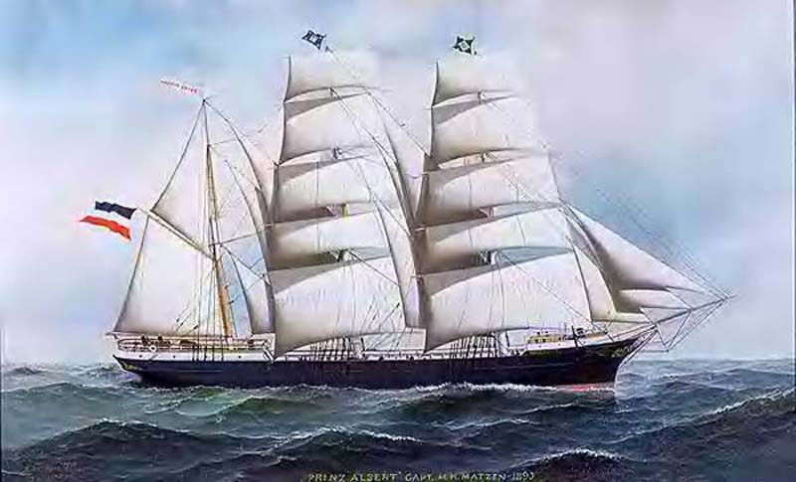
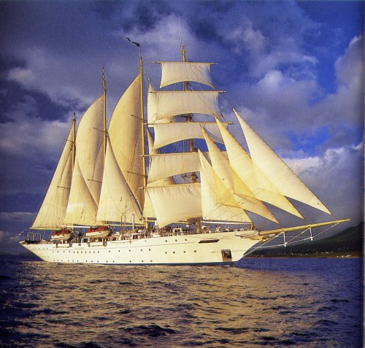
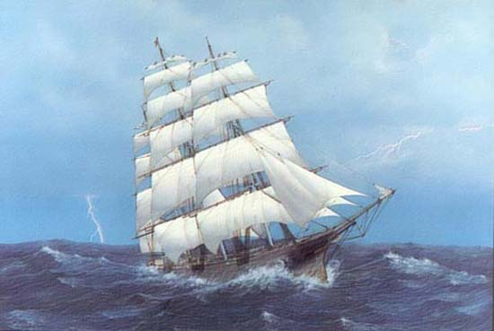
Special ships were designed to bringing tea quickly from China - "clippers".

Slide 15
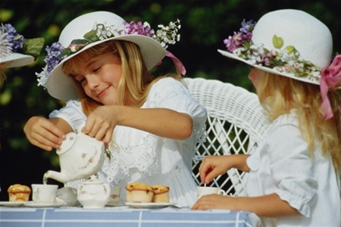
The ritual of drinking teas was introduced in the 17th century by Catherine of Braganza, the wife of the King Charles the Second.
The ritual of drinking teas was introduced in the 17th century by Catherine of Braganza, the wife of the King Charles the Second.

Slide 16
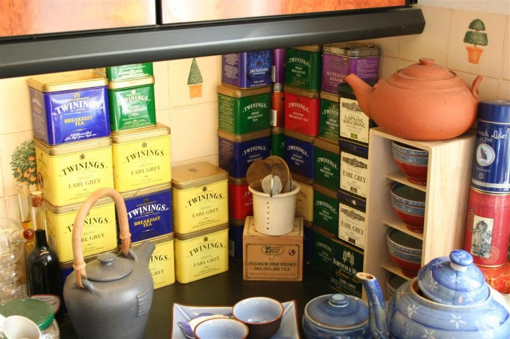
The British drink more tea than any other nation - about 4 kilos a head, or 1600 cups of tea a year, 5 cups of tea every day.

Slide 17
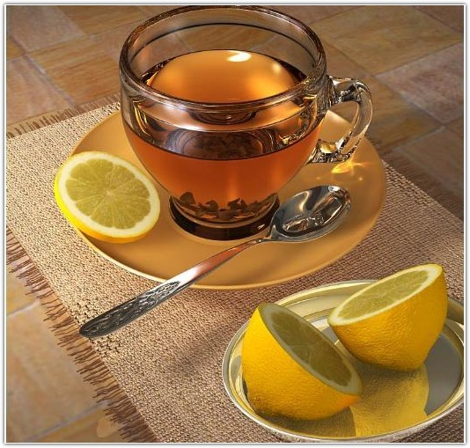
« Я должен был выпивать много чая, так как без него не мог работать. От чая освобождались те возможности, которые дремали в глубине моей души, давая возможность созидать»
Л. Н. Толстой

Slide 18

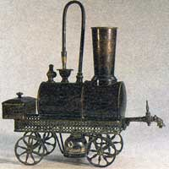
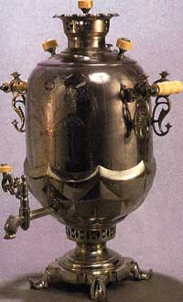
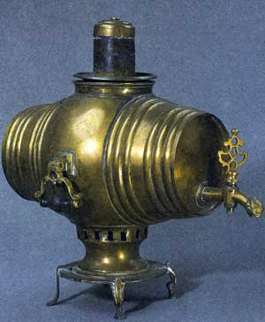
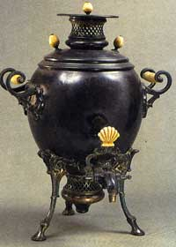
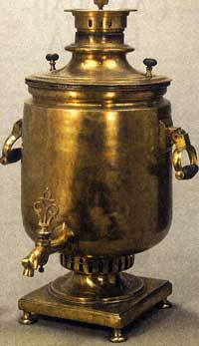
Одно из лучших собраний самоваров хранится в Государственном Историческом музее.

Slide 19
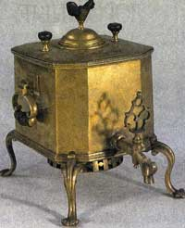
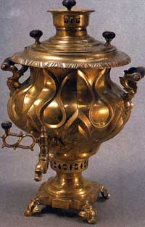
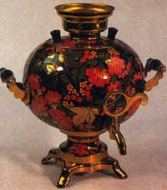
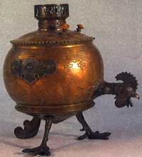
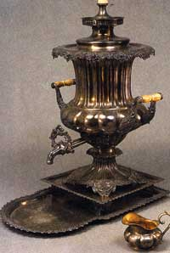
Впервые самовар изготовили на Урале, а затем началось массовое производство,
в Туле.

Slide 20
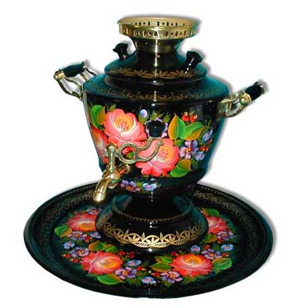
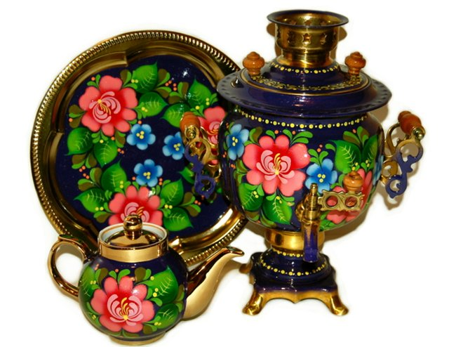
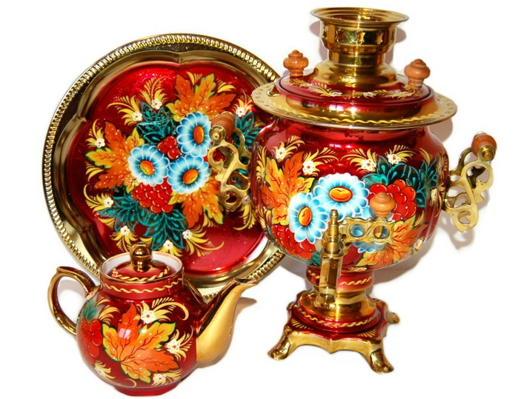
Самовар поет - гудит.
Только с виду он сердит
К потолку пускает пар
Наш красавец самовар!
Самовар пыхтит, искрится -
Щедрый, круглый, золотой.
Озаряет наши лица
Он своею добротой.

Slide 21
Викторина"Русский чай"
1.Кто открыл чай?
2.Чем полезен чай для человеческого организма?
3.Сколько лет прошло с тех пор, как открыли чай?
4.Родина чая?
5.В какой стране теперь пьют больше всего чая?
6.В какой стране меньше всего пьют чая?
7.Когда (век, год) первая партия чая прибыла в Европу, из какой страны и в какую?
8.Какой чай считается идеальным: с добавками или без добавок?
9.В чем хранят чай?
10.Какие требования к посуде?
11.Срок хранения чая?
12.В какой посуде следует заваривать чай? Почему?
13.Какая вода более всего пригодна для заварки чая?
14.Из каких растений, цветов можно заваривать чай?
15.Чем можно заменить чай?

Slide 22
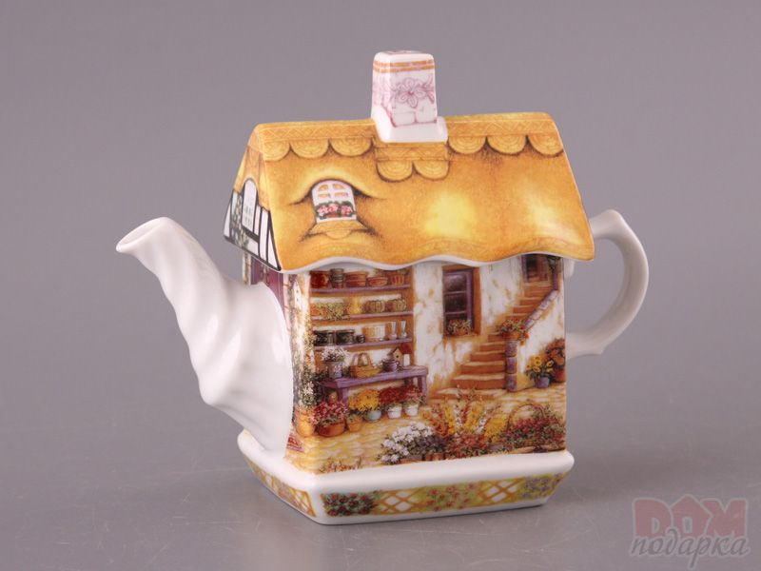
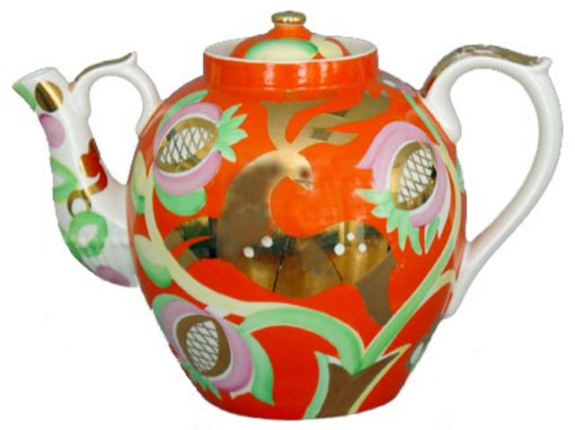
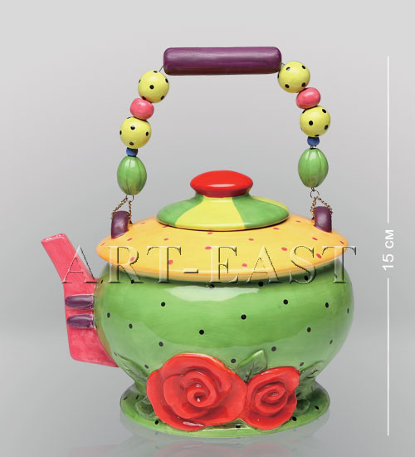
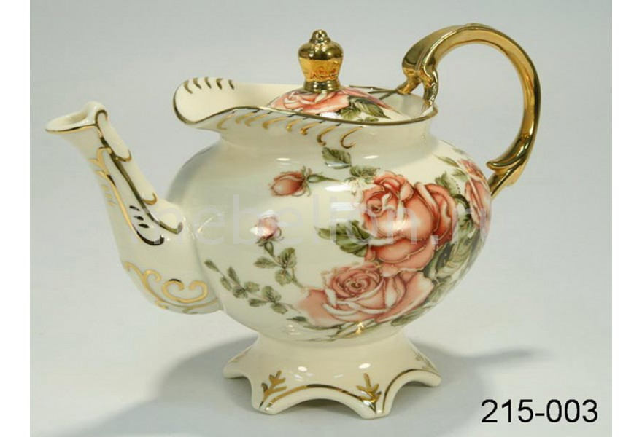
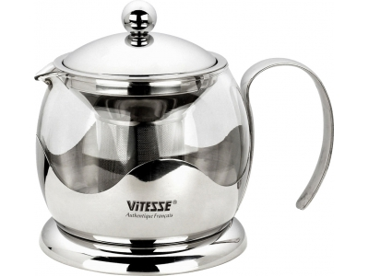
Чайник заварочный

Slide 23
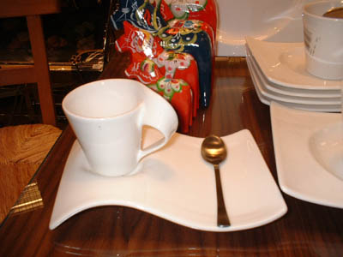
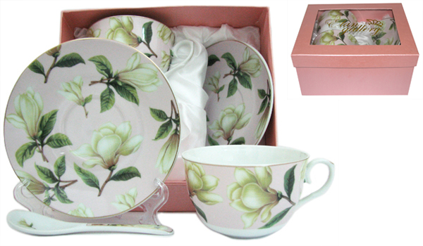
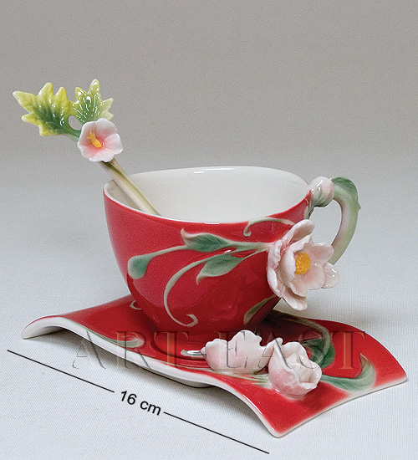
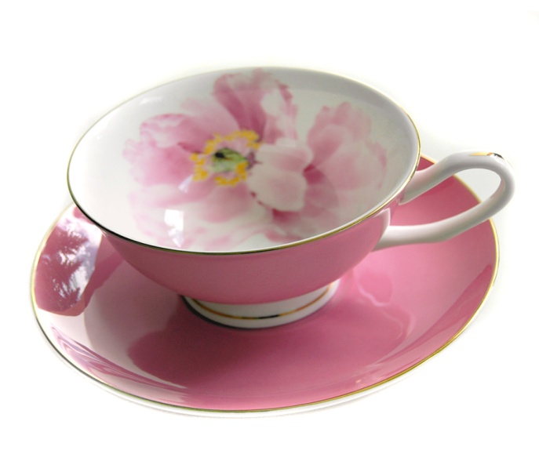
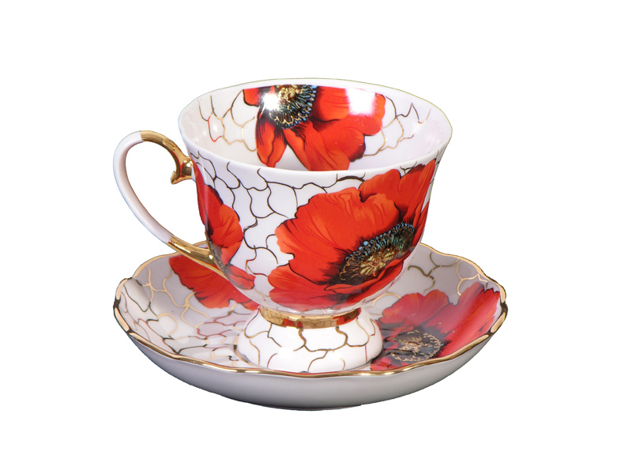
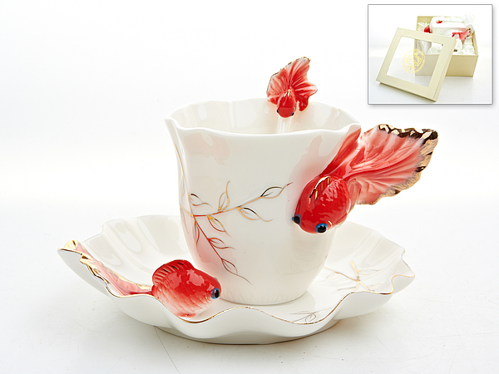
Чайная пара

Slide 24
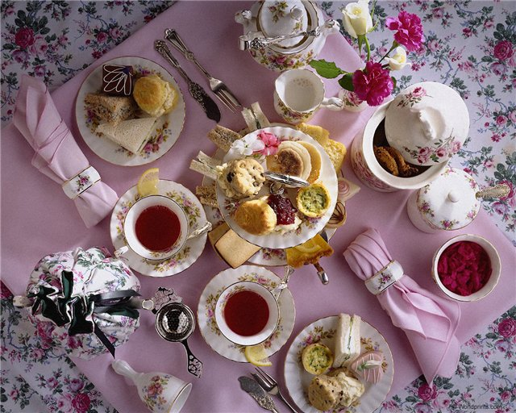
Чайный этикет

Slide 25
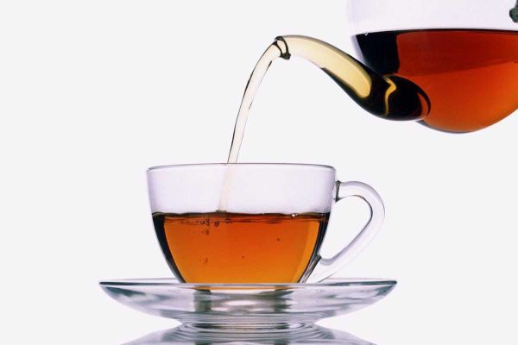
Сполоснуть 2 -3 раза кипятком хорошо вымытый чайник для заварки, чтобы он стал тёплым, а затем засыпав чай (1 чайную ложку на 2 стакана напитка), залить крутым кипятком, сначала на 1/3 объёма чайника

Slide 26
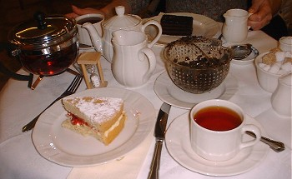
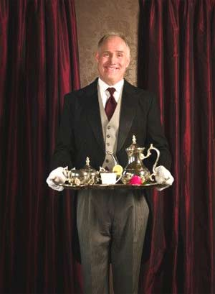
There are some strict rules how their tea is made:
The teapot must be warmed before the tea is put in.
The fresh water must be boiling properly.
The right quantity of tea - "one spoon for each person and one for the pot" - must be used.
The tea must be brewed for three minutes.
And - enjoy drinking the real English tea!

Slide 27
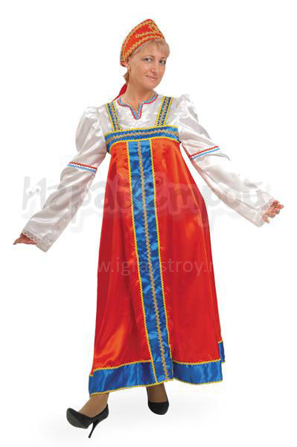
Хорош чаек после мороза,
И после баньки он хорош.
За самоваром все вопросы
Решишь, обсудишь, разберешь.
Глянь, какой стоит пирог,
Пышки да ватрушки.
Так споем же под чаек
Чайные частушки!
Ну давай же поскорей
Чай гостям и мне налей
Собери вокруг стола
Для мира, радости, добра!

Slide 28

Ой, чай, крепкий чай,
Пейте чай - чаёчек,
Чтобы радость приносил
Каждый день - денёчек.
Чай бальзам от всех болезней,
И напитка нет полезней.
Кто здоровым хочет быть,
Больше чая надо пить.
Мы за чаем не скучаем
Вместе песни сочиняем.
Рады всех вас пригласить
Вволю чаем напоить.

Slide 29

Приятного чаепития!

